Slide 1
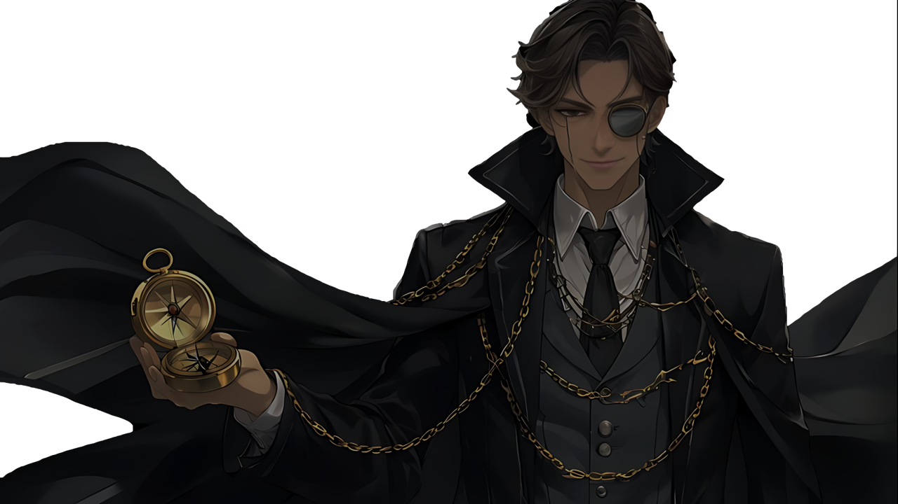

현자
(Sage)
- 클래스 컨셉 및 스킬 디자인 -
[Chrono Odyssey] 캐릭터 전투 기획 사전 과제
작성자 : 홍진선

Slide 2
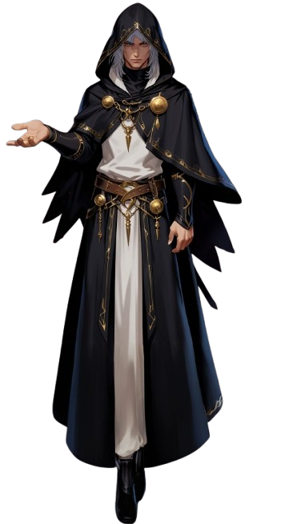

현자
현자는 원리와 법칙을 파악하여 최소한의 움직임으로 최대의 결과를 만들어 내는 효율을 추구합니다.
그들의 모든 기술은 인과에서 비롯되며 전장에서의 행위에 따라 쌓이는 인과는 행동을 멈추면 빠르게 소멸됩니다.
이 험난한 과정을 흔들림 없이 해낸 현자들은 전장의 위기를 극복하는 지침이 됩니다.
무기 타입
성반
(현자 무기 2)
(현자 무기 2)

Slide 3
INDEX
01. 개요
- 기획 의도
- 클래스 소개
02. 기본 액션
- 평타
- 회피
03. 액티브 스킬
- 평타
- 회피
04. 기대 효과
- 추후 업데이트 (인과를 사용하는 클래스 추가 등)
- 무기 스왑 ()

Slide 4
INDEX
01. 개요
- 기획 의도
- 클래스 소개
02. 기본 액션
- 평타
- 회피
03. 액티브 스킬
- 평타
- 회피

Slide 5
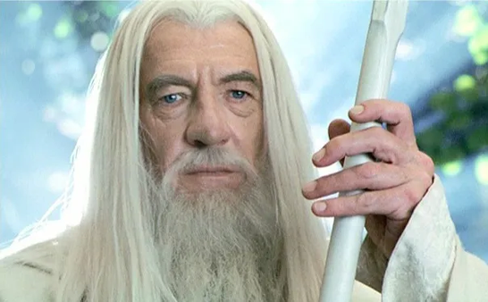
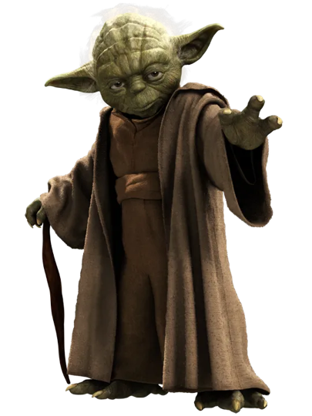
(2) 기획 의도
1
선/후딜레이가 짧은 스킬
2
공격적/능동적으로 전투를 이어가는 클래스
현자는 원리와 법칙을 파악하여 최고의 효율을 찾아내는 컨셉의 클래스입니다.
따라서, 이들이 사용하는 스킬은 최소한의 움직임으로 최대의 결과를 이루어냅니다.
현자는 원리와 법칙을 파악하여 최고의 효율을 찾아내는 컨셉의 클래스입니다.
따라서, 이들이 사용하는 스킬은 최소한의 움직임으로 최대의 결과를 이루어냅니다.
공격적/능동적으로 전투를 이어가는 클래스
2
3
숙련도 상승에 따른 성장 체감이 큰 클래스
4
익숙함과 함께 강력한 존재라는 느낌이 드는 클래스
하지만, 스킬이 최고의 성능을 발휘하기 위해서는 험난한 과정이 필요합니다.
적과의 일정 거리를 유지해야 하면서 지속적으로 적을 공격하는 등
자칫 잘못하면 처음부터 다시 진행해야 하거나, 최고의 성능을 발휘하기 위해 시간이 필요합니다.
이 캐릭터를 왜 만들어야 해?
어떤 재미를 주는 데?
다른 캐릭터와 차이점은 뭔데?
등등

Slide 6
(2) 기획 의도
1
선/후딜레이가 짧은 스킬
2
공격적/능동적으로 전투를 이어가는 클래스
현자는 원리와 법칙을 파악하여 최고의 효율을 찾아내는 컨셉의 클래스입니다.
따라서, 이들이 사용하는 스킬은 최소한의 움직임으로 최대의 결과를 이루어냅니다.
현자는 원리와 법칙을 파악하여 최고의 효율을 찾아내는 컨셉의 클래스입니다.
따라서, 이들이 사용하는 스킬은 최소한의 움직임으로 최대의 결과를 이루어냅니다.
3
숙련도 상승에 따른 성장 체감이 큰 클래스
4
익숙함과 함께 강력한 존재라는 느낌이 드는 클래스
하지만, 스킬이 최고의 성능을 발휘하기 위해서는 험난한 과정이 필요합니다.
적과의 일정 거리를 유지해야 하면서 지속적으로 적을 공격하는 등
자칫 잘못하면 처음부터 다시 진행해야 하거나, 최고의 성능을 발휘하기 위해 시간이 필요합니다.
이 캐릭터를 왜 만들어야 해?
어떤 재미를 주는 데?
다른 캐릭터와 차이점은 뭔데?
등등

Slide 7

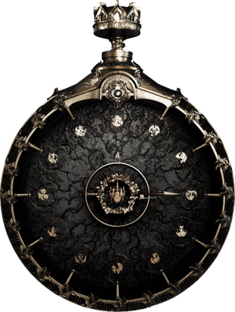
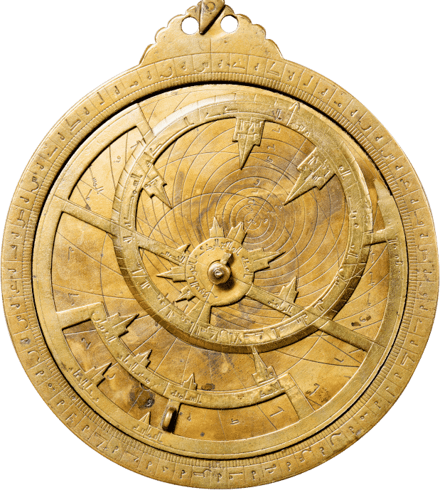

01.
개요
(1) 기획 의도
[Chrono Odyssey] 캐릭터 전투 기획 사전 과제
기획의도를 바탕으로 캐릭터 컨셉 설계
크로노오디세이의 세계관에 어울리는 클래스
숙련도 상승에 따른 성장 체감이 큰 클래스
마법을 사용하는 클래스
힘/STR
민첩/DEX
지능/INT
성반 (Astrolabe) : 천문 관측 도구
CBT 에서 공개된 클래스는 총 6가지로 전사 컨셉(버서커/팔라딘/소드맨), 암살자 컨셉(어쌔신/레인저), 마법 컨셉(소서러)입니다. 이 중 마법 컨셉의 캐릭터의 추가로 클래스간 균형을 맞출 수 있을 것 같아서
CBT 에서 공개된 클래스는 총 6가지로 전사 컨셉(버서커/팔라딘/소드맨), 암살자 컨셉(어쌔신/레인저), 마법 컨셉(소서러)입니다. 이 중 마법 컨셉의 캐릭터의 추가로 클래스간 균형을 맞출 수 있을 것 같아서
게임의 세계관에 어울리는 컨셉을 찾다가, 크로노오디세이의 중요한 요소인 ‘크로노텍트’의 시계 모양에서 성반, 나침반의 형태가 떠올랐습니다. 공개된 정보 안에서 클래스의 컨셉을 결정할 수 있는 중요한 요소
각각의 스탯으로 대표되는 형태의 클래스
전사 : 버서커 / 팔라딘/ 소드맨
암살자 : 어쌔신 / 레인저
마법사 : 소서러 / 현자

Slide 8
01.
개요
(1) 기획 의도
[Chrono Odyssey] 캐릭터 전투 기획 사전 과제
효율적으로 마법을 사용하는 클래스
어떤 세계관이든지 자연스럽게 어울릴 수 있는 클래스
현자는 원리와 법칙을 파악하여 효율적으로 마법을 사용합니다.
‘현자’는 지혜롭고 현명한 사람을 의미하는 말입니다.
낮은 방어 능력을 빠른 선후딜,
숙련도 상승에 따른 성장 체감이 큰 클래스
공격적/능동적으로 전투를 이어가는 클래스

Slide 9
01.
개요
(1) 기획 의도
[Chrono Odyssey] 캐릭터 전투 기획 사전 과제
선/후딜레이가 짧은 스킬
공격적/능동적으로 전투를 이어가는 클래스
현자는 원리와 법칙을 파악하여 최고의 효율을 찾아내는 컨셉의 클래스입니다.
따라서, 이들이 사용하는 스킬은 최소한의 움직임으로 최대의 결과를 이루어냅니다.
숙련도 상승에 따른 성장 체감이 큰 클래스
익숙함과 함께 강력한 존재라는 느낌이 드는 클래스
하지만, 스킬이 최고의 성능을 발휘하기 위해서는 험난한 과정이 필요합니다.
적과의 일정 거리를 유지해야 하면서 지속적으로 적을 공격하는 등
자칫 잘못하면 처음부터 다시 진행해야 하거나, 최고의 성능을 발휘하기 위해 시간이 필요합니다.
이 캐릭터를 왜 만들어야 해?
어떤 재미를 주는 데?
다른 캐릭터와 차이점은 뭔데?
등등

Slide 10
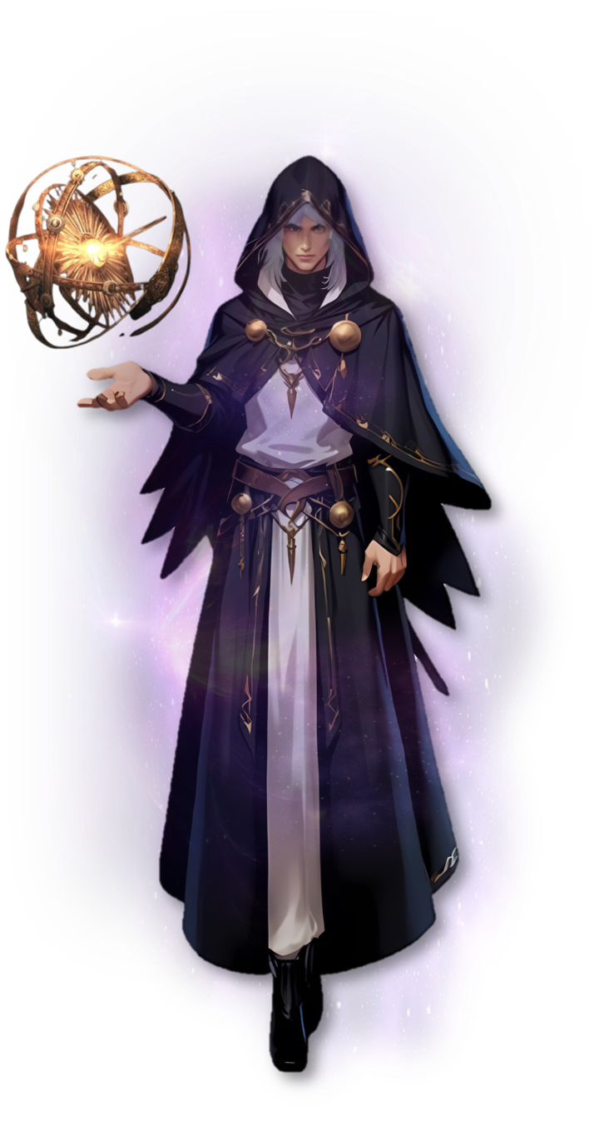
(1) 기획 의도
“
”
스킬의 시전을 보조하는 성반 고리를 활용해 공격의 템포를 조율하며, 능동적으로 전투를 이어가는 근접형 마법사
#점성술사
#성반
#천문현상
#딜러
#방어 무시
#개인/소규모 전투 특화
점성술사 컨셉으로 우주의 다양한 현상을 전장에 재구성합니다.
동양풍 선비/한량 컨셉의 여유롭고 절제된 동작과
이에 대비되는 강렬하고 파괴적인 전투를 보여주는 캐릭터
동양풍 선비/한량 컨셉의 여유롭고 절제된 동작과
이에 대비되는 강렬하고 파괴적인 전투를 보여주는 캐릭터
동양풍 선비/한량 컨셉의 여유롭고 절제된 동작과
이에 대비되는 강렬하고 파괴적인 전투를 보여주는 캐릭터

Slide 11
(1) 기획 의도
“
”
스킬의 시전을 보조하는 성반 고리를 활용해 공격의 템포를 조율하며, 능동적으로 전투를 이어가는 마법사
#성반 #시전보조
성반 고리 : 성반의 주변을 회전하며 스킬 시전을 보조
(시전 속도 증가 or 스킬 대신 시전)
#인과 #능동적인전투
현자는 ‘인과’를 자원으로 사용합니다.
일정 시간 동안 적을 적중하거나 능동적인 전투를
#점성술사 #천문학자 [천문 현상 컨셉의 스킬]
현자는 점성술사/천문학자 컨셉의 클래스로,
우주의 다양한 천문 현상을 전장에 재구성합니다.
혼천의의 고리가 캐릭터를 보조하며 스킬의 시전시간을 줄여줍니다.
적과의 거리를 유지하면서 공격적/능동적으로 전투를 이어갑니다.
방어 능력이 낮으며 적과 일정한 거리 내로 유지해야 하지만, 빠른 시전과 스킬 효과로 이를 보완하며 주도적으로 전투를 해 나갈 때 높은 성능을 발휘합니다.

Slide 12
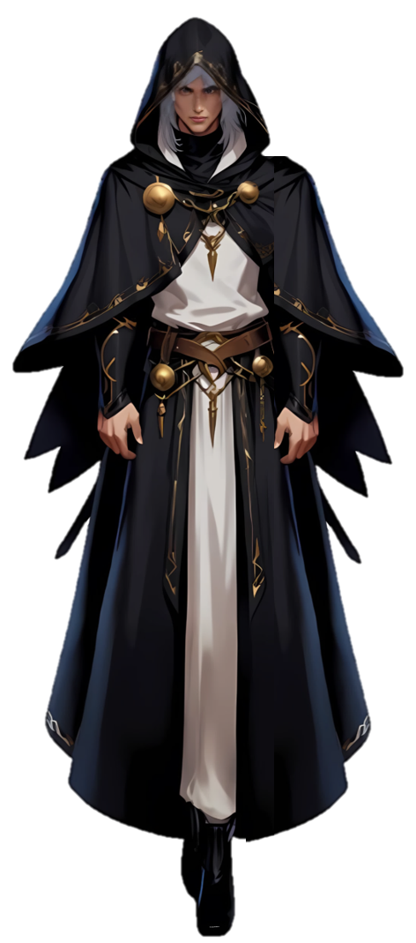
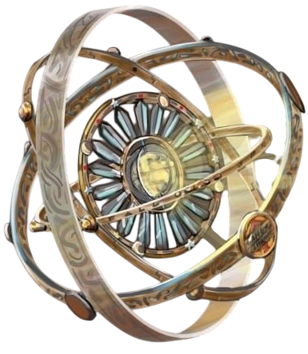
(2) 클래스 소개
클래스명 | 현자 (Sage)
사용 무기 | 성반 (Astrolabe)
 | 중심부의 ‘성반’과 외곽의 ‘고리’로 구성 평화 상태 : 성반과 고리가 평평하게 맞물려 있음 전투 상태 : 고리가 분리되어 캐릭터의 손목에 걸려 있음 (양 손에 2개씩, 총 4개의 고리로 분리)
전투 자원 | 인과 총 400(4칸) / 100의 수치를 채울 때 마다 1칸 씩 활성화 획득 : 공격 적중 시 (단위: 수치) 소모 : 스킬 사용 시 (단위: 칸) 적과의 거리가 멀어지거나 전투에서 이탈하거나 일정 시간 내에 공격을 적중하지 못하면 인과 소멸)
주력 스탯 | 지능
전투 스타일 | 성반 고리를 통해 스킬의 시전을 보조하고, 인과의 전략적 활용으로 공격의 템포를 조절하는 근/중거리 마법사
소개 | 현자는 원리와 법칙을 파악하여 최소한의 움직임으로 최대의 결과를 만들어 내는 효율을 추구합니다. 그들의 모든 기술은 인과에서 비롯되며 전장에서의 행위에 따라 쌓이는 인과는 행동을 멈추면 빠르게 소멸됩니다. 이 험난한 과정을 흔들림 없이 해낸 현자들은 전장의 위기를 극복하는 지침이 됩니다.
장점 | 스킬의 선/후 딜레이가 빨라
단점 | 낮은 방어 능력 높은 운용 난이도 거리 유지
약 40cm
176cm

